Slide 1
11. 활동 다이어그램을 그려봅시다
이 장의 학습 내용
  활동 다이어그램이란?
  활동 다이어그램 적용하기
  구획면 사용하기
  UML 2.0에서 새로 나온 개념
  UML 전체 조직도 안에서의 활동 다이어그램

Slide 2
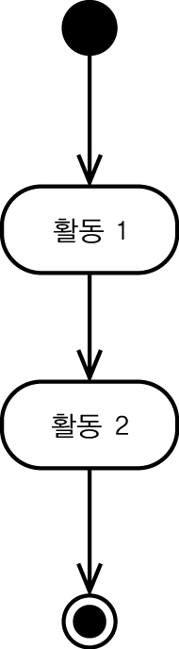
활동 다이어그램이란?
활동 다이어그램은 오퍼레이션이나 처리 과정이 수행되는 동안 일어나는 일들을 간단하게 하기 위해 고안되었다.
하나의 활동 처리 과정이 끝나면, 그 다음 활동으로 자동적으로 옮겨진다

Slide 3
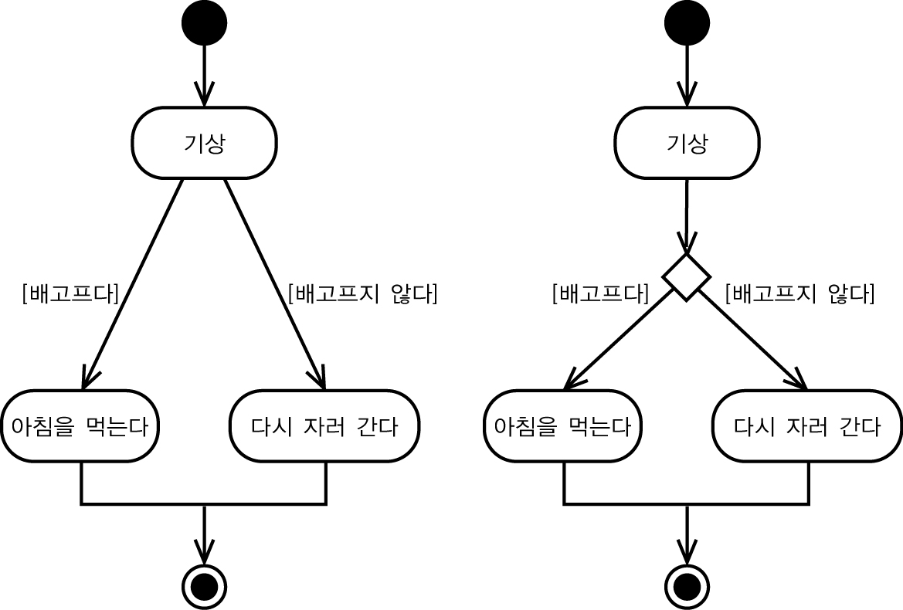
결정, 결정, 또 결정
결정 위치는 두 가지 방법 중 하나를 사용
  하나의 행동으로부터 가능한 처리 경로를 전부 직접 그려주는 것
  플로우차트에서 본 듯한 마름모꼴을 사용하여 활동 전이를 나누는 것

Slide 4
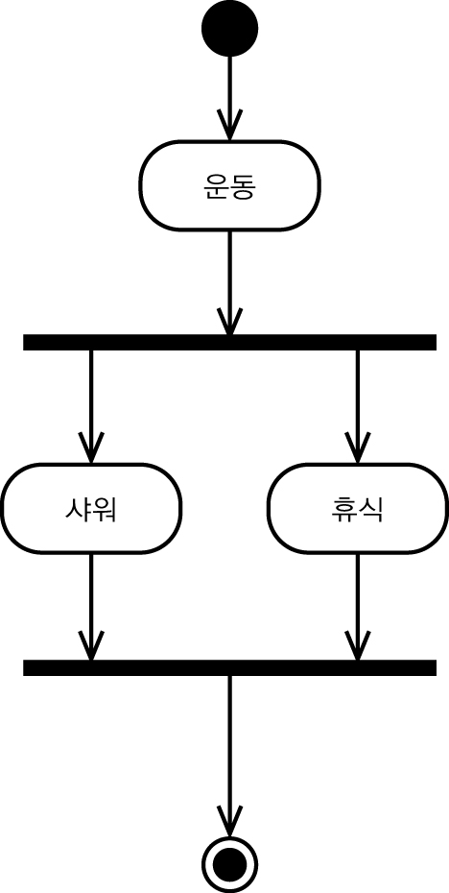
동시 경로
동시에 실행되었다가 하나로 모이는 두 개의 처리 경로로 활동 전이를 분리해야 할 경우

Slide 5
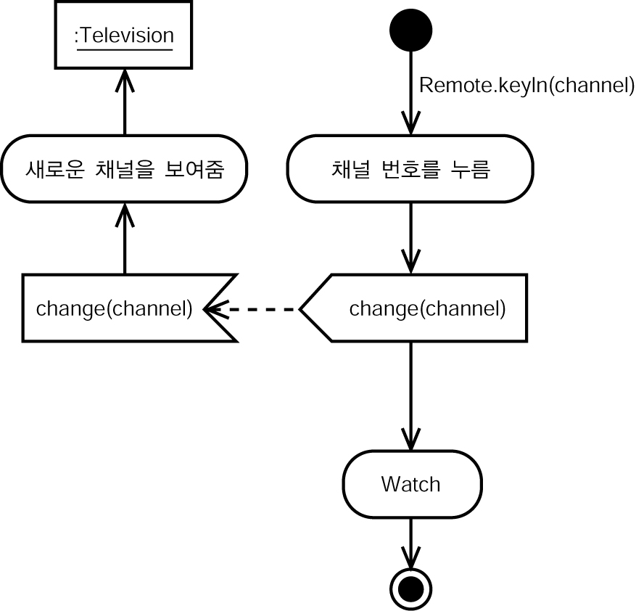
신호
신호가 보내어지면 그 신호를 받은 쪽은 활동을 개시
출력사건
  출력의 전송
  뾰족한 오각형
입력사건
  신호의 수신
  쐐기 모양의 파인 다각형

Slide 6
활동 다이어그램의 예 : 문서 만들기
1. 워드프로세서를 실행시킨다.
2. 파일을 생성한다.
3. 디렉토리에 다른 이름으로 파일을 저장한다.
4. 문서를 작성한다.
5. 그래픽이 필요하면 그래픽 패키지를 열고 그림을 그린 다음, 문서에 붙여넣기를 시도한다.
6. 스프레드시트가 필요하면 스프레드시트 패키지를 열고 스프레드시트를 만든 다음, 문서에 붙여넣기를 시도한다.
7. 파일을 저장한다.
8. 이 문서를 프린터로 하드 카피한다.
9. 오피스 소프트웨어를 종료한다.

Slide 7
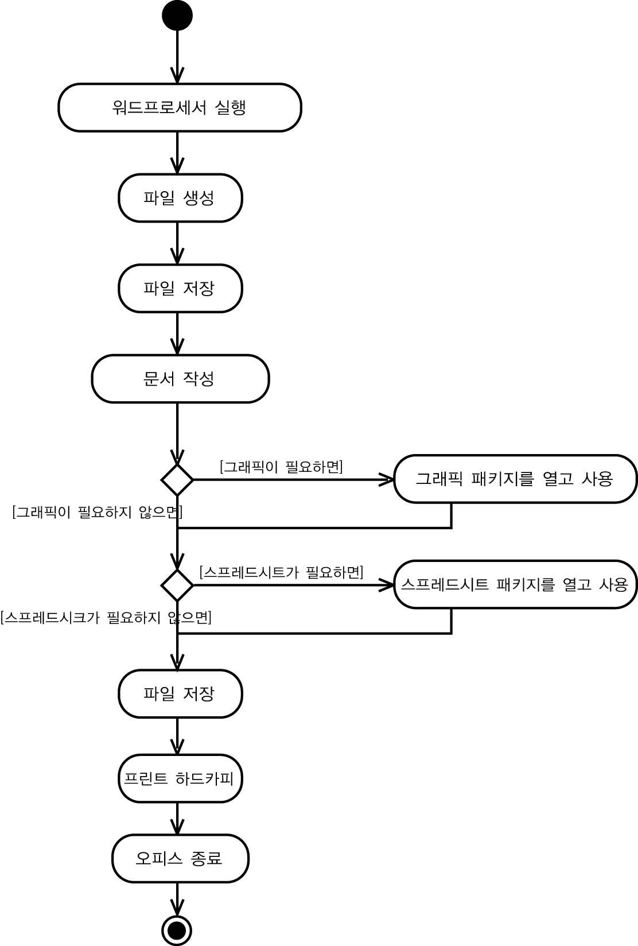
문서 만들기
문서 생성의 과정을 나타내는 활동 다이어그램

Slide 8
구획면 (1)
컨설팅 회사에서 새 의뢰인과 미팅하는 과정
  1. 판매원이 의뢰인과 약속을 잡는다.
  2. 약속이 컨설팅 회사의 건물에서 잡히면, 회사 내의 전문가가 프리젠테이션을 위한 컨퍼런스 룸을 준비한다.
  3. 약속이 컨설팅 회사 건물 외부에서 잡히면, 컨설턴트는 자신의 노트북 컴퓨터 에다가 프리젠테이션을 준비한다.
  4. 컨설턴트와 판매원이 의뢰인과 만날 시간과 장소를 정한다.
  5. 판매원은 의뢰인에게 보낼 서신을 발송한다.
  6. 미팅 후 문제점이 정리되면, 컨설턴트는 제안서를 작성하여 의뢰인에게 발송한다.

Slide 9
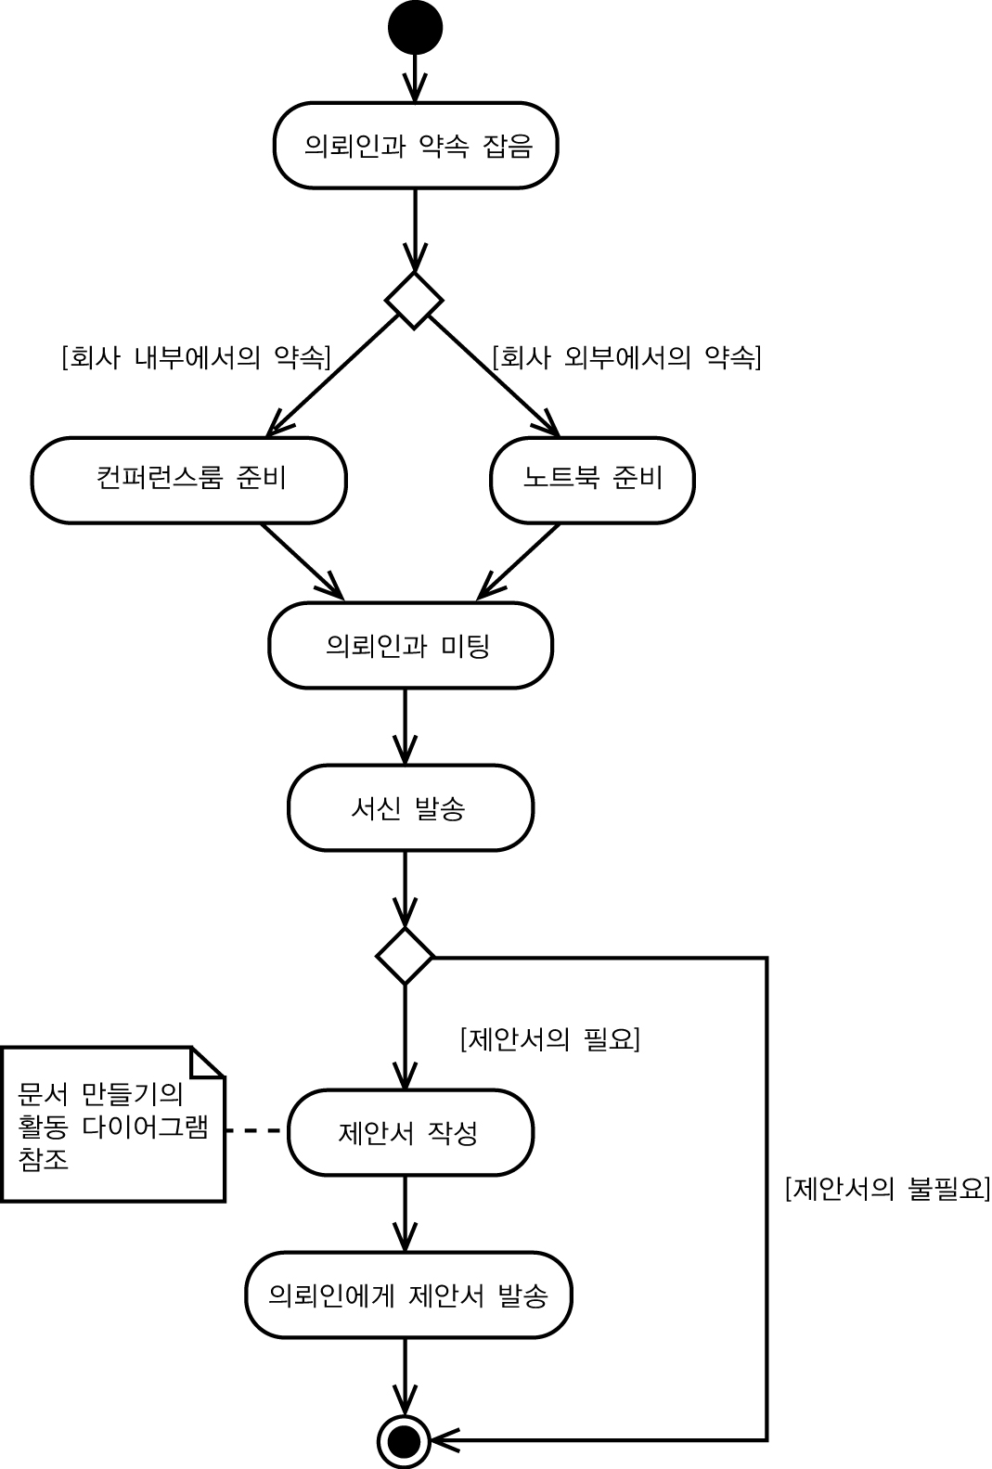
구획면 (2)
새 의뢰인과의 미팅을 수행하는 업무 과정을 그린 활동 다이어그램

Slide 10
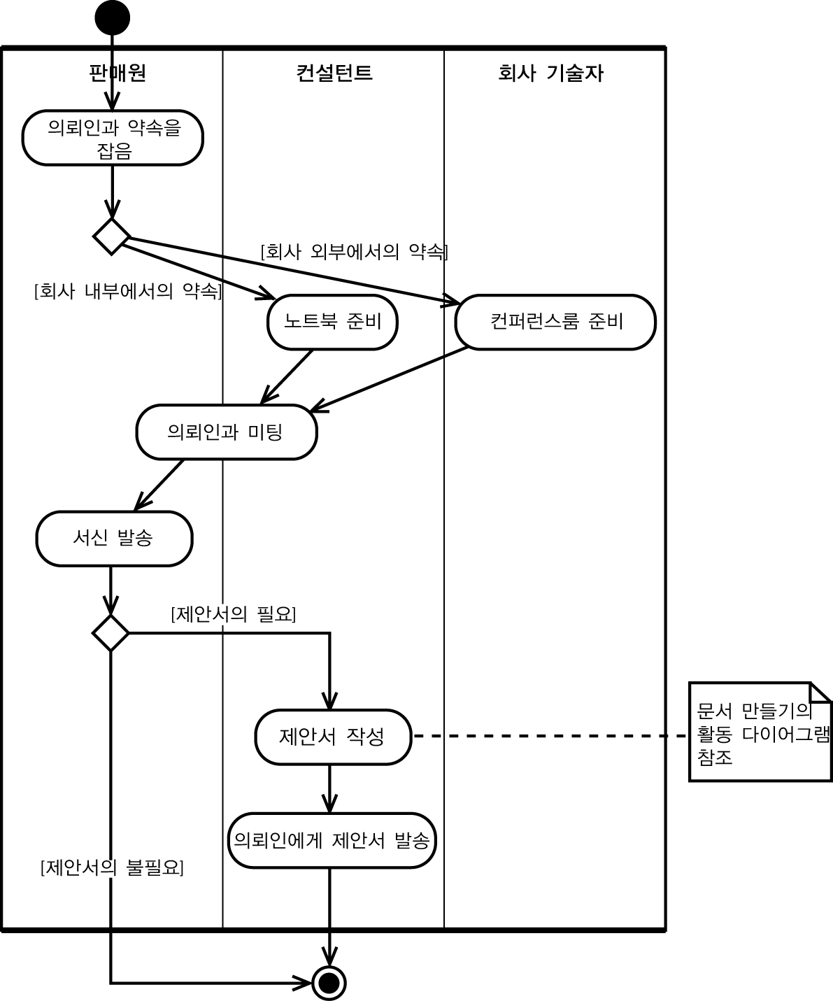
구획면 (3)
구획면
  활동 다이어그램에 역할을 표시하기 위해 다이어그램을 수직 구역으로 분할한 면
활동 다이어그램에 구획면을 넣어 다시 그린 그림

Slide 11
혼합 다이어그램 (1)
혼합 다이어그램
  여러 개의 다른 다이어그램을 필요에 따라 조합한 다이어그램

Slide 12
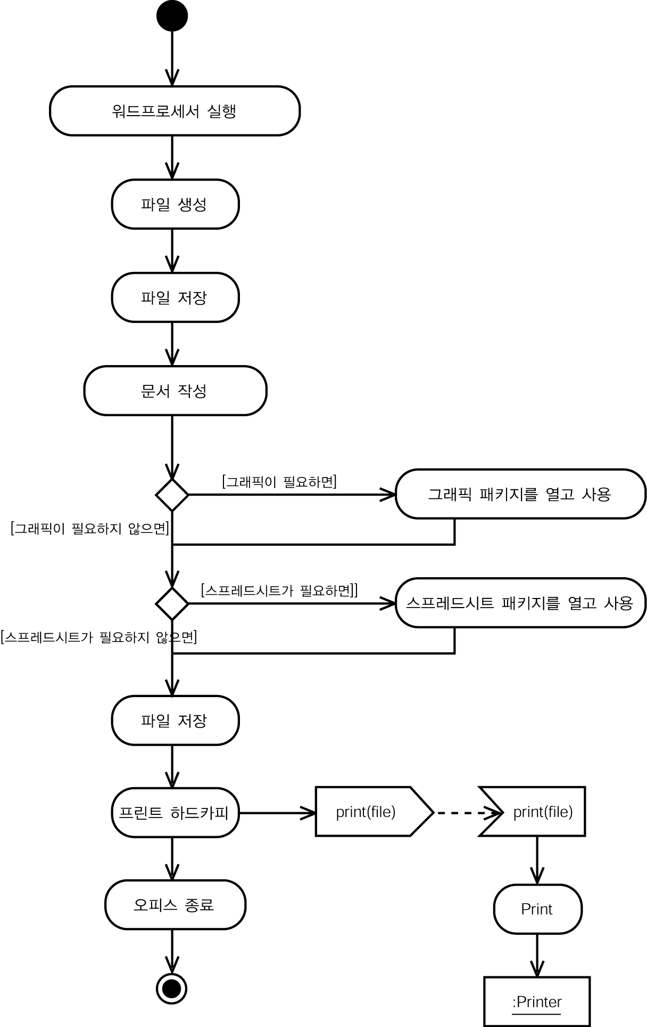
혼합 다이어그램 (2)
“프린트 하드카피”를 다시 정리하여 혼합 다이어그램으로 표현한 그림

Slide 13
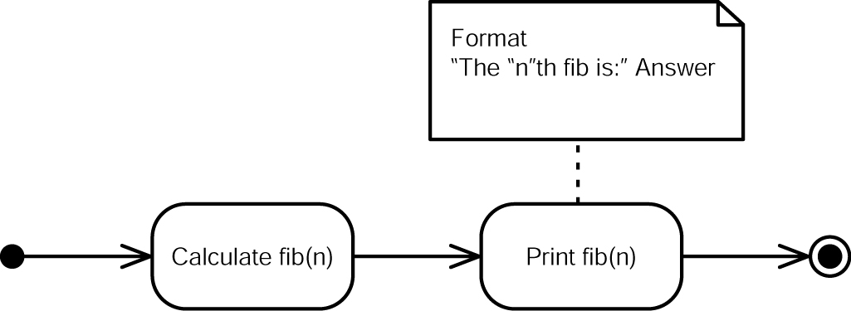
활동의 객체 (1)
피보나치 수를 계산하여 출력하는 활동 다이어그램
객체 노드(object node)를 이용해서 활동의 입력 부분과 출력 부분을 지정할 수 있다.

Slide 14
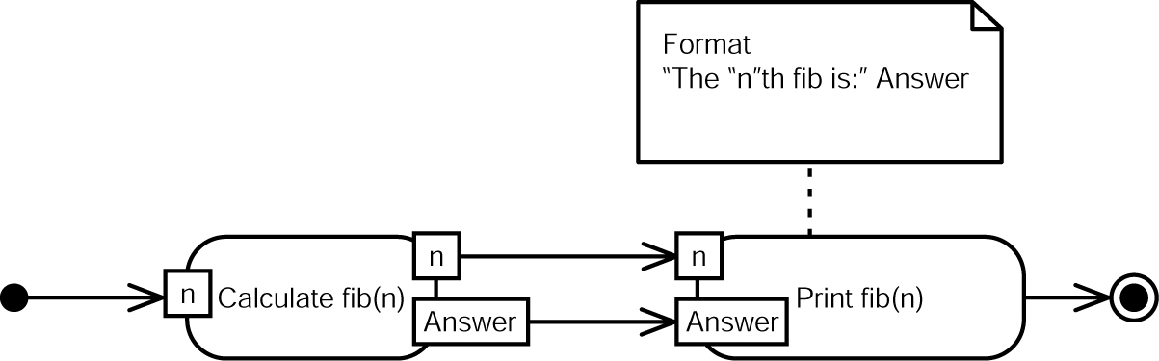
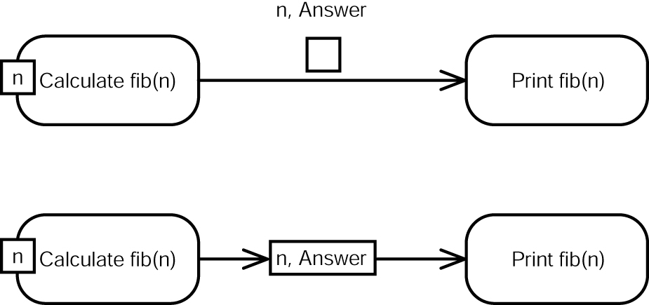
활동의 객체 (2)
활동의 입력과 출력 부분을 지정하는 객체 노드를 추가
활동의 입력과 출력 부분을 지정하는 객체 노드를 추가

Slide 15
예외 다루기 (1)
예외상황
  평상시와 다르거나 능력 이상의 것을 시도하려는 상황
예외 처리자
  예외가 발생하는 활동에서 시작되어 예외가 발생하게 된 이유를 설명하는 활동으로 향하게 함

Slide 16
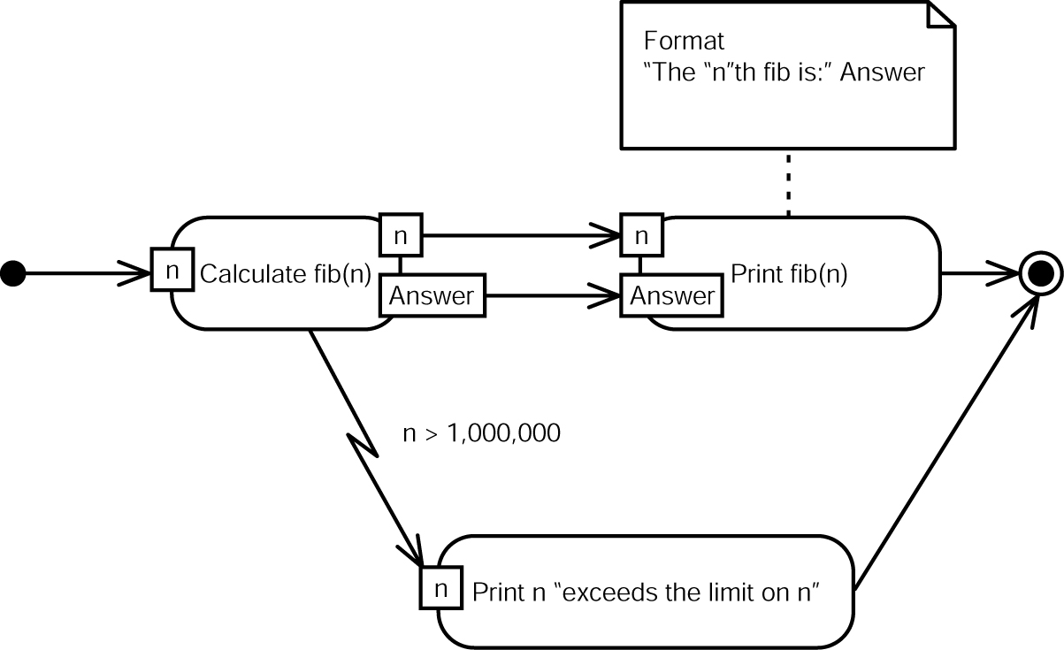
예외 다루기 (2)
예외와 예외 처리자를 모델링한 그림

Slide 17
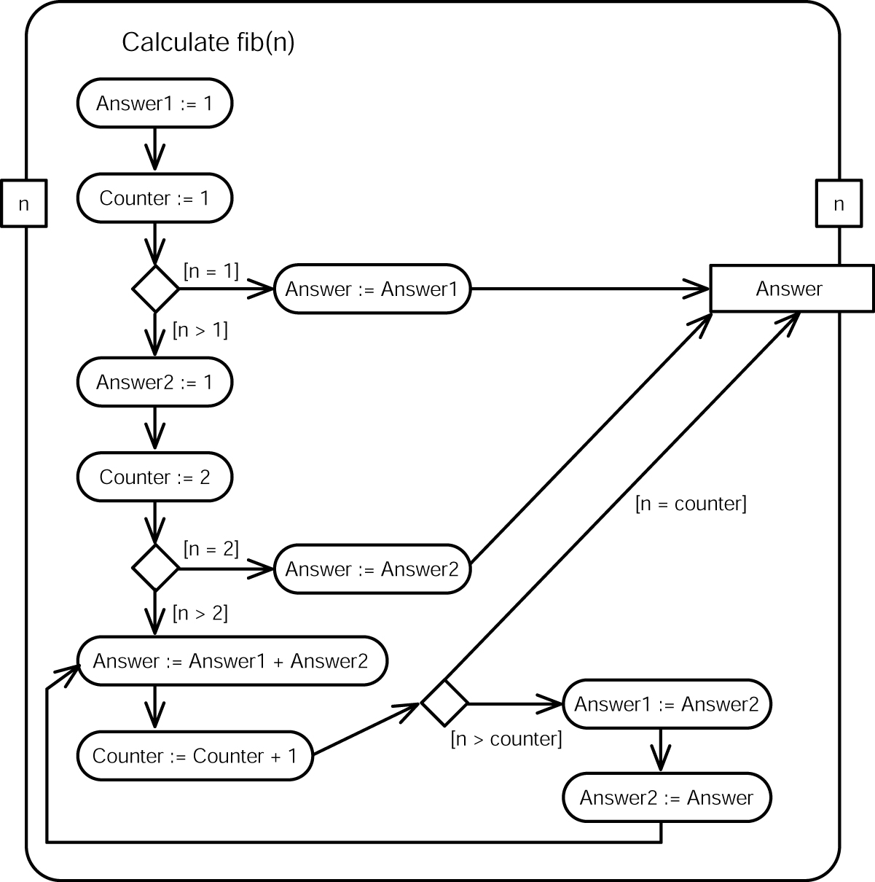
활동 분해하기 (1)
UML 2.0에서는 활동을 세밀하게 분해하는 것을 강조
하나의 활동은 많은 동작(action)으로 구성
Calculate fib(n) 활동을 구성하는 동작들을 모델링

Slide 18
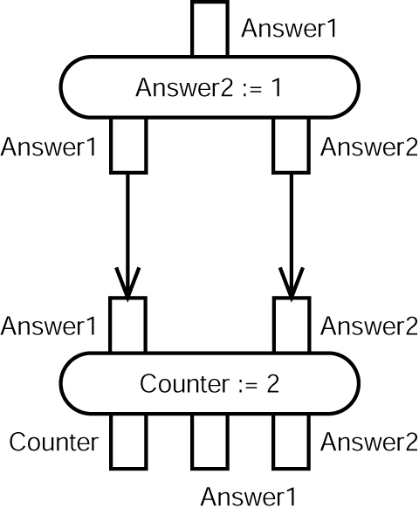
활동 분해하기 (2)
핀
  동작에 위치한 객체노드
두 개의 동작에 핀을 추가한 그림

Slide 19

시간 표시하기와 플로우 끝내기
모래시계를 닮은 기호
  시간의 흐름
플로우 파이널 노드(flow final node)
  다른 활동에서 종결시키라는 명령이 없어도 특정 활동의 끝을 나타내는 기호

Slide 20
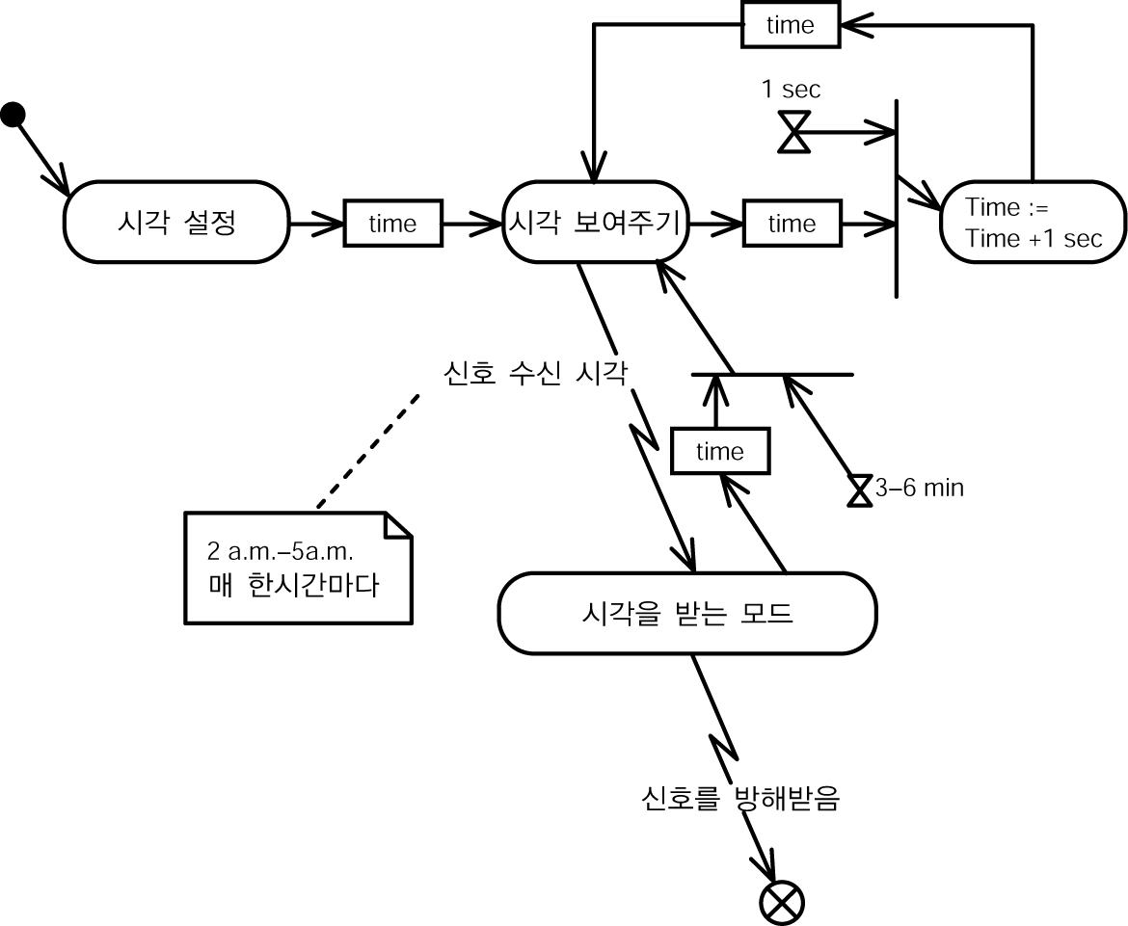
시간 표시하기와 플로우 끝내기의 예
Colorado에서 U.S 원자력 시계로부터 신호를 받아 매일 새벽 자동으로 시각을 재설정하는 손목 시계의 다이어그램

Slide 21
교류의 개요
교류 개요 다이어그램
  활동 다이어그램과 교류 다이어그램의 조합
교류 개요 다이어그램은 전체로 보면 하나의 활동 다이어그램인데, 각각의 활동 내부를 보면 교류 다이어그램으로 이루어져 있다.

Slide 22
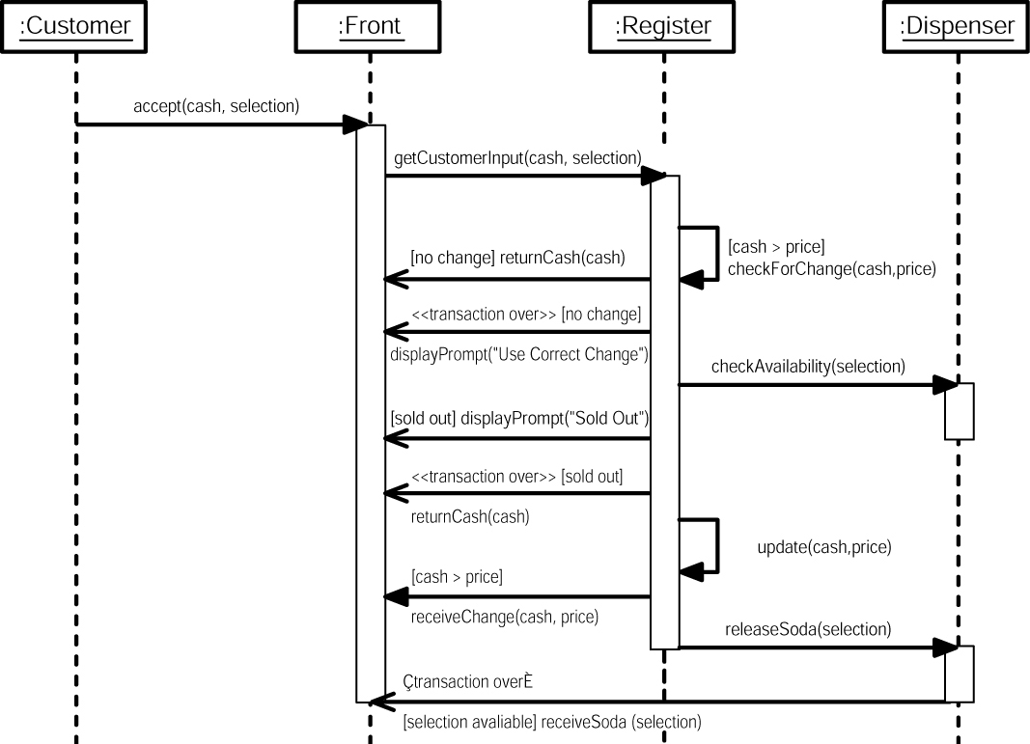
교류의 개요 예 (1)
“Buy soda” 유스 케이스의 일반 시퀀스 다이어그램

Slide 23
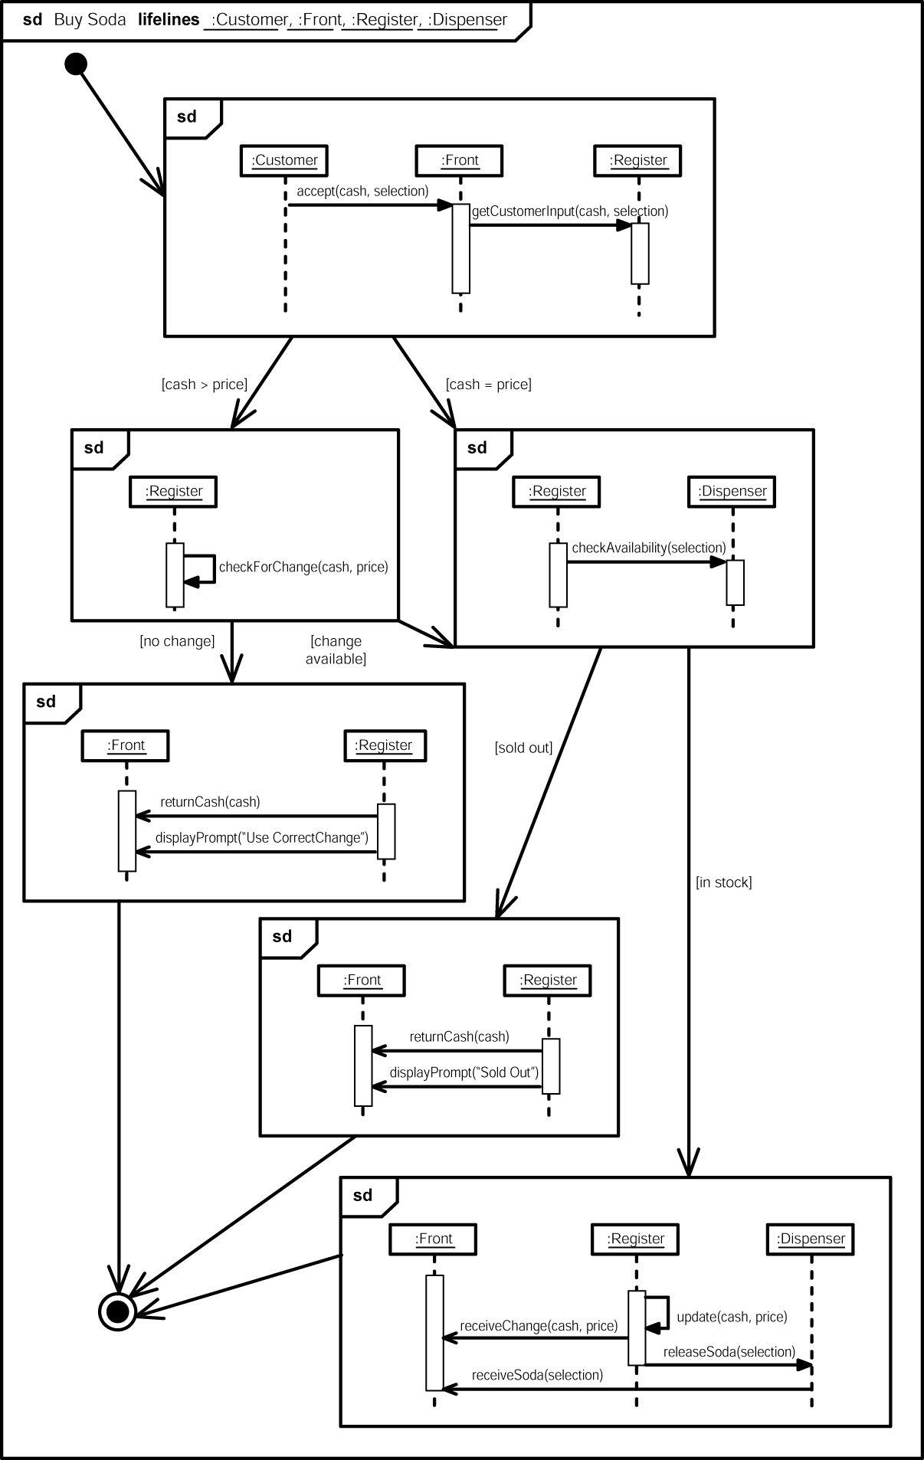
교류의 개요 예 (2)
“Buy soda” 유스 케이스의 교류 개요 다이어그램

Slide 24
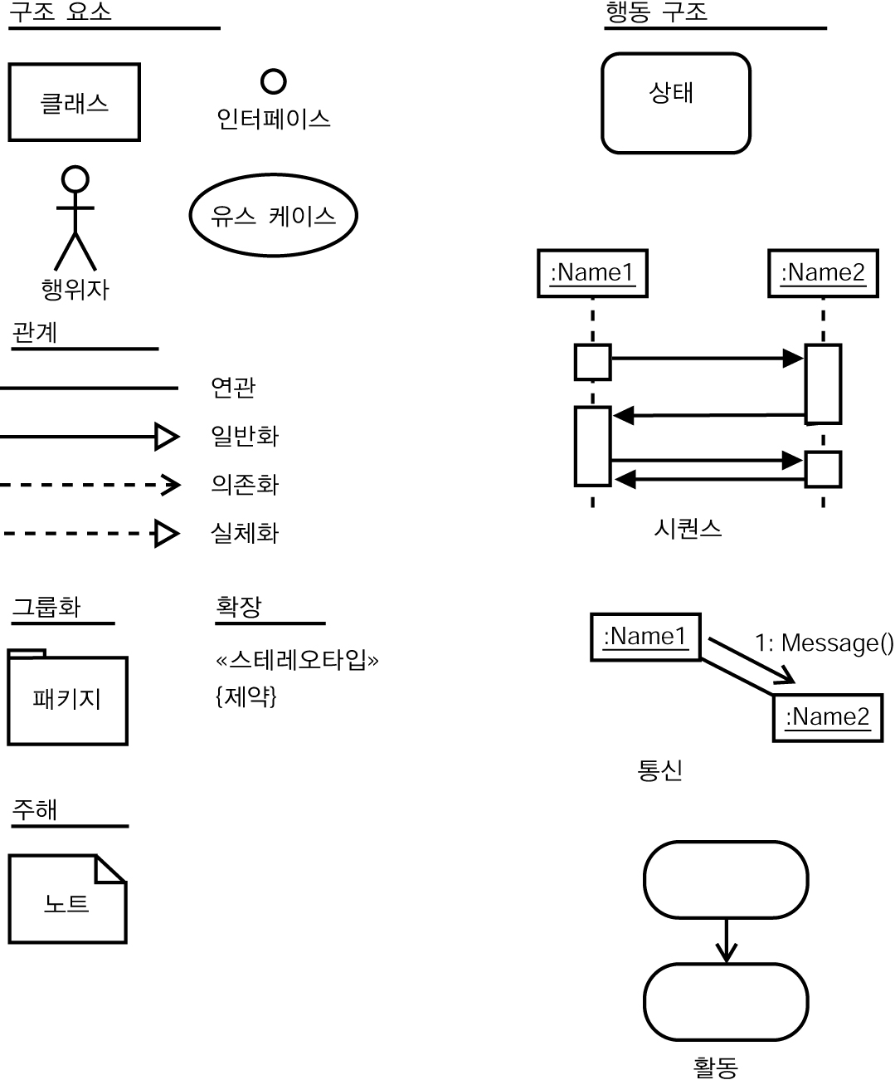
UML 조직 구성도

